Slide 1
Результаты Всероссийских проверочных работ (ВПР) в Приморском крае
2026 год
5 класс

Slide 2
Основная цель ВПР – мониторинг уровня знаний школьников и оценка качества образования по федеральным государственным образовательным стандартам.
Принципы ВПР — новые технологии, которые обеспечивают единую работу учащихся всех школ страны, единая система проведения ВПР одновременно во всех учебных заведениях по единым комплектам документов с использованием единой системы оценки качества результата.
Задачи ВПР:
- выявление сильных и слабых сторон в подаче материала по определенному предмету и корректировка обучающего процесса;
- планирование процесса повышения квалификации педагогов на специальных курсах и семинарах;
- определение для педагога и родителей образовательной траектории учащегося и текущего уровня образованности школы, класса, ученика по отношению к требованиям, установленным федеральными государственными образовательными стандартами.

Slide 3
Как использовать результаты ВПР
Муниципальный уровень
Образовательная организация
адресная работа с образовательными организациями и учителями, чьи учащиеся показывают низкие результаты
организация методических заседаний по выработке стратегий исправления основных ошибок
организация транслирования опыта учителей, учащиеся которых показывают стабильные и хорошие результаты
корректировка образовательного процесса (совершенствование образовательных программ, методик, технологий обучения)
информирование родителей о результатах ВПР
проведение педагогических советов по результатам ВПР с целью улучшения качества образования обучающихся
формирование графика внутришкольного контроля на будущий учебный год
Учитель
планирование индивидуального маршрута обучения для каждого учащегося
выявление проблем в усвоении образовательной программы начального общего образования
самооценка профессиональной деятельности педагога
формирование направлений совершенствования преподавания предмета
Родитель и ученик
объективная оценка уровня учебных достижений учащегося
возможность принять участие в построении индивидуальной образовательной траектории

Slide 4
Общие сведения

Slide 5
Основные результаты
по русскому языку

Slide 6



Русский язык, 5 класс
Описание работы
Перевод первичных баллов
в отметки по пятибалльной шкале
5 заданий
максимальный балл за работу - 24
Отметка | «2» | «3» | «4» | «5»
Первичные баллы | 0-11 | 12-15 | 16-19 | 20-24
5 заданий базового уровня сложности
минимальный балл за работу - 12
Работа состоит из одной части
45 минут
задания 1-3 предполагают запись развернутого ответа
задание 4 – краткий ответ в виде слова (сочетания слов)
задание 5 – краткий ответ в виде слова (постановка ударения)

Slide 7
Требования (умения)
Русский язык, 5 класс
№ п/п | Блоки ПООП : выпускник научится / получит возможность научиться или проверяемые требования (умения) в соответствии с ФГОС
1К1 | Соблюдать на письме нормы современного русского литературного языка, в том числе во время списывания текста объемом 90–100 слов
1К2 | Соблюдать на письме нормы современного русского литературного языка, в том числе во время списывания текста объемом 90–100 слов
1К3 | Соблюдать на письме нормы современного русского литературного языка, в том числе во время списывания текста объемом 90–100 слов
2К1 | Проводить фонетический анализ слов.
2К2 | Проводить морфологический анализ имен существительных, частичный морфологический анализ имен прилагательных, глаголов (в рамках изученного).
2К3 | Проводить синтаксический анализ простых предложений, проводить пунктуационный анализ простых осложненных и сложных предложений (в рамках изученного)
3 | Осуществлять информационную переработку прочитанных научно-учебного, художественного и научно-популярного текстов, включая умения формулировать вопросы по содержанию текста и отвечать на них; осуществлять выбор языковых средств для создания высказывания в соответствии с целью, темой и коммуникативным замыслом
4.1 | Объяснять лексическое значение слова разными способами (подбор однокоренных слов, подбор синонимов и антонимов, определение значения слова по контексту)
4.2 | Объяснять лексическое значение слова разными способами (подбор однокоренных слов, подбор синонимов и антонимов, определение значения слова по контексту)
5 | Соблюдать нормы постановки ударения (в рамках изученного)

Slide 8
Изменение доли участников по качеству знаний («4»+»5») по результатам ВПР в 2022-2026 гг.
Русский язык, 5 класс

Slide 9
Достижение планируемых результатов
Русский язык, 5 класс

Slide 10
Распределение участников по отметкам, %
Русский язык, 5 класс

Slide 11
Распределение первичных баллов
Русский язык, 5 класс
3
4
5

Slide 12
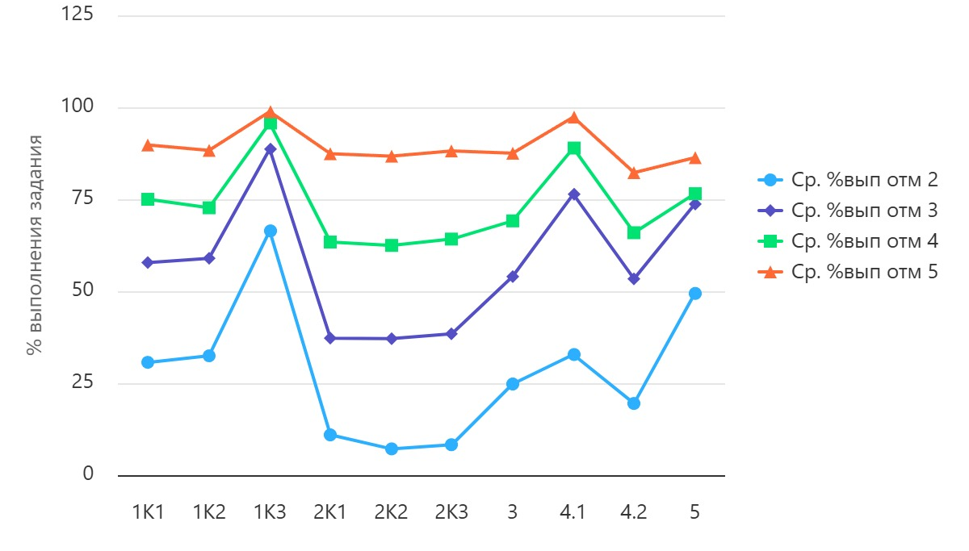
Выполнение заданий группами участников, %
Русский язык, 5 класс

Slide 13
Сравнение отметок за работу с отметками по журналу
Русский язык, 5 класс

Slide 14
Выводы
Русский язык, 5 класс
В ВПР по русскому языку в 5 классах принял участие 19871 человек.
Не справились с работой (оценка «2») 2392 участника (12,04%)
44,58 % участников получили «4» и «5» (качество знаний) в процессе выполнения работы.
Наибольшую сложность при выполнении работы вызвали задания № 2К1, 2К2, 2К3.

Slide 15
Основные результаты
по математике

Slide 16
Математика, 5 класс
Описание работы
Перевод первичных баллов
в отметки по пятибалльной шкале
17 заданий
14 заданий базового уровня сложности
максимальный балл за работу - 24
Отметка | «2» | «3» | «4» | «5»
Первичные баллы | 0-6 | 7-12 | 13-18 | 19-24
3 задания повышенного уровня сложности
минимальный балл за работу - 7
Часть 1 состоит из заданий 1–11.
Во всех заданиях части 1 следует записать только ответ. Полное решение не является объектом проверки.
Часть 2 состоит из заданий 12–17.
В заданиях части 2 объектом проверки является полное решение, то есть последовательность действий и рассуждений обучающегося.
Работа состоит из двух частей
Проверяемые элементы:
дроби;
текстовые задачи;
натуральные числа и нуль;
наглядная геометрия.
90 минут

Slide 17
Требования (умения)
Математика, 5 класс
№ п/п | Блоки ПООП : выпускник научится / получит возможность научиться или проверяемые требования (умения) в соответствии с ФГОС
1 | Выполнять арифметические действия с натуральными числами, с обыкновенными дробями в простейших случаях
2 | Решать текстовые задачи арифметическим способом и с помощью организованного конечного перебора всех возможных вариантов
3 | Выполнять арифметические действия с натуральными числами, с обыкновенными дробями в простейших случаях
4.1 | Извлекать, анализировать, оценивать информацию, представленную в таблице, на столбчатой диаграмме
4.2 | Извлекать, анализировать, оценивать информацию, представленную в таблице, на столбчатой диаграмме; интерпретировать представленные данные, использовать данные при решении задач
5 | Вычислять периметр и площадь квадрата, прямоугольника, фигур, составленных из прямоугольников, в том числе фигур, изображенных на клетчатой бумаге
6 | Соотносить точку на координатной (числовой) прямой с соответствующим ей числом и изображать натуральные числа точками на координатной (числовой) прямой
7 | Решать задачи, содержащие зависимости, связывающие величины: скорость, время, расстояние, цена, количество, стоимость
8 | Вычислять объем куба, параллелепипеда по заданным измерениям; пользоваться единицами измерения объема
9 | Выполнять арифметические действия с натуральными числами, с обыкновенными дробями в простейших случаях
10 | Выполнять проверку, прикидку результата вычислений
11 | Решать текстовые задачи арифметическим способом и с помощью организованного конечного перебора всех возможных вариантов
12 | Решать задачи, содержащие зависимости, связывающие величины: скорость, время, расстояние, цена, количество, стоимость
13 | Выполнять арифметические действия с натуральными числами, с обыкновенными дробями в простейших случаях
14 | Пользоваться основными единицами измерения: цены, массы, расстояния, времени, скорости; выражать одни единицы величины через другие; извлекать, анализировать, оценивать информацию, представленную в таблице, на столбчатой диаграмме; интерпретировать представленные данные, использовать данные при решении задач
15 | Вычислять периметр и площадь квадрата, прямоугольника, фигур, составленных из прямоугольников, в том числе фигур, изображенных на клетчатой бумаге
16 | Решать задачи, содержащие зависимости, связывающие величины: скорость, время, расстояние, цена, количество, стоимость; выполнять арифметические действия с натуральными числами, с обыкновенными дробями в простейших случаях
17 | Решать задачи, содержащие зависимости, связывающие величины: скорость, время, расстояние, цена, количество, стоимость

Slide 18
Изменение доли участников по качеству знаний («4»+«5») по результатам ВПР в 2022-2026 гг.
Математика, 5 класс
Качество знаний = «4»+»5»

Slide 19
Достижение планируемых результатов
Математика, 5 класс

Slide 20
Распределение участников по отметкам, %
Математика, 5 класс

Slide 21
Распределение первичных баллов
Математика, 5 класс
3
4
5

Slide 22
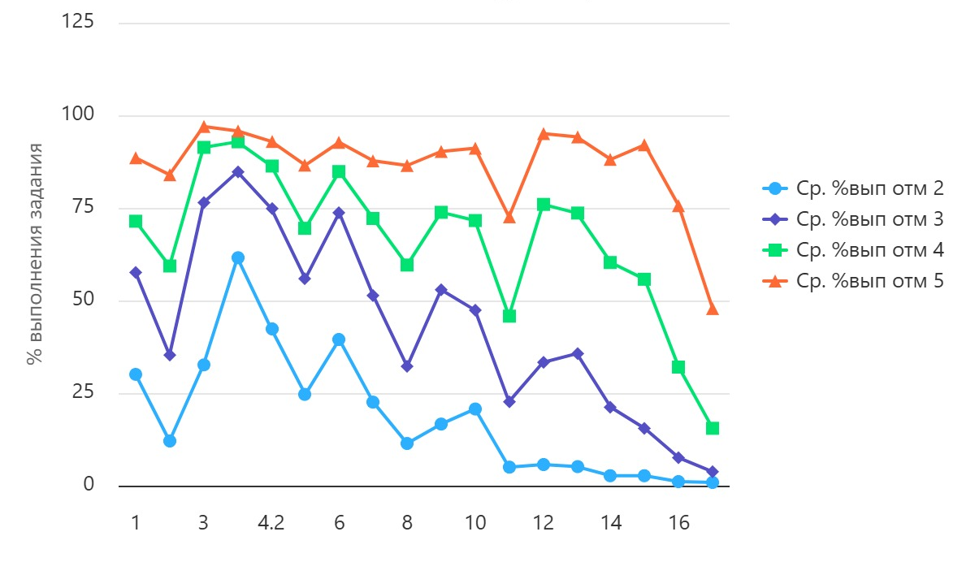
Выполнение заданий группами участников
Математика, 5 класс

Slide 23
Сравнение отметок за работу с отметками по журналу
Математика, 5 класс

Slide 24
Выводы
Математика, 5 класс
В ВПР по математике в 5 классах приняло участие 20274 человека.
Не справились с работой (получили «2») 1564 участника (7,71 %).
50,28 % участников показали качество знаний (получили «4» и «5») в процессе выполнения работы.
Наибольшую сложность при выполнении работы вызвали задания № 2, 8, 11, 14, 15, 16, 17.

Slide 25
Основные результаты
по биологии

Slide 26
Биология, 5 класс
Описание работы
Перевод первичных баллов
в отметки по пятибалльной шкале
19 заданий
17 заданий базового уровня сложности
максимальный балл за работу - 43
Отметка | «2» | «3» | «4» | «5»
Первичные баллы | 0-12 | 13-24 | 25-35 | 36-43
2 задания повышенного уровня сложности
минимальный балл за работу - 13
Часть 1 состоит из заданий 2.1, 2.2, 3, 4.1, 5.1 - краткий ответ в виде цифр, числа, слова.
Задания 1.1, 1.2, 1.3, 4.2, 5.2, 6, 7, 8 - развернутый ответ в виде объяснения, описания, обоснования.
Работа состоит из двух частей
90 минут
Часть 2 состоит из заданий 9-16.1, 17 - краткий ответ в виде слова (словосочетания) или числа.
Задания 16.2, 18, 19 - развернутый ответ в виде объяснения, описания, обоснования.

Slide 27
Требования (умения) – Часть 1
Биология, 5 класс
№ п/п | Блоки ПООП : выпускник научится / получит возможность научиться или проверяемые требования (умения) в соответствии с ФГОС
1.1 | Характеризовать биологию как науку о живой природе, называть признаки живого, сравнивать объекты живой и неживой природы
1.2 | Характеризовать биологию как науку о живой природе, называть признаки живого, сравнивать объекты живой и неживой природы
1.3 | Характеризовать биологию как науку о живой природе, называть признаки живого, сравнивать объекты живой и неживой природы
2.1 | Иметь представление о важнейших биологических процессах и явлениях: питание, дыхание, транспорт веществ, раздражимость, рост, развитие, движение, размножение. Применять биологические термины и понятия (в том числе: живые тела, биология, экология, цитология, анатомия, физиология, биологическая систематика, клетка, ткань, орган, система органов, организм, вирус, движение, питание, фотосинтез, дыхание, выделение, раздражимость, рост, размножение, развитие, среда обитания, природное сообщество, искусственное сообщество) в соответствии с поставленной задачей и в контексте
2.2 | Иметь представление о важнейших биологических процессах и явлениях: питание, дыхание, транспорт веществ, раздражимость, рост, развитие, движение, размножение. Применять биологические термины и понятия (в том числе: живые тела, биология, экология, цитология, анатомия, физиология, биологическая систематика, клетка, ткань, орган, система органов, организм, вирус, движение, питание, фотосинтез, дыхание, выделение, раздражимость, рост, размножение, развитие, среда обитания, природное сообщество, искусственное сообщество) в соответствии с поставленной задачей и в контексте
3 | Применять методы биологии (наблюдение, описание, классификация, измерение, эксперимент): проводить наблюдения за организмами; описывать биологические объекты, процессы и явления; проводить измерение биологических объектов с различными способами измерения и сравнения живых объектов)
4.1 | Приводить примеры, характеризующие приспособленность организмов к среде обитания, взаимосвязи организмов в сообществах. Выделять отличительные признаки природных и искусственных сообществ
4.2 | Приводить примеры, характеризующие приспособленность организмов к среде обитания, взаимосвязи организмов в сообществах. Выделять отличительные признаки природных и искусственных сообществ
5.1 | Раскрывать понятие о среде обитания (водной, наземно-воздушной, почвенной, внутриорганизменной), условиях среды обитания. Проводить описание организма (растения, животного) по заданному плану, выделять существенные признаки строения и процессов жизнедеятельности организмов
5.2 | Раскрывать понятие о среде обитания (водной, наземно-воздушной, почвенной, внутриорганизменной), условиях среды обитания. Проводить описание организма (растения, животного) по заданному плану, выделять существенные признаки строения и процессов жизнедеятельности организмов
6 | Различать по внешнему виду (изображениям), схемам и описаниям: природные и искусственные сообщества, взаимосвязи организмов в природном и искусственном сообществах; представителей флоры и фауны природных зон Земли; ландшафты природные и культурные
7 | Аргументировать основные правила поведения человека в природе и объяснять значение природоохранной деятельности человека, анализировать глобальные экологические проблемы
8К1 | Перечислять источники биологических знаний; характеризовать значение биологических знаний для современного человека; знать профессии, связанные с биологией
8К2 | Перечислять источники биологических знаний; характеризовать значение биологических знаний для современного человека; знать профессии, связанные с биологией
9 | Различать по внешнему виду (изображениям), схемам и описаниям: различные биологические объекты: растения, животных, грибы, лишайники, бактерии; природные и искусственные сообщества, взаимосвязи организмов в природном и искусственном сообществах; представителей флоры и фауны природных зон Земли; ландшафты природные и культурные
10 | Применять методы биологии (наблюдение, описание, классификация, измерение, эксперимент): проводить наблюдения за организмами; описывать биологические объекты, процессы и явления
11 | Проводить описание организма (растения, животного) по заданному плану; выделять существенные признаки строения и процессов жизнедеятельности организмов; характеризовать организмы как тела живой природы; перечислять особенности растений, животных, грибов, лишайников, бактерий и вирусов. Применять методы биологии (наблюдение, описание, классификация, измерение, эксперимент): проводить наблюдения за организмами; описывать биологические объекты, процессы и явления; выполнять биологический рисунок и измерение биологических объектов

Slide 28
Требования (умения) – Часть 2
№ п/п | Блоки ПООП : выпускник научится / получит возможность научиться или проверяемые требования (умения) в соответствии с ФГОС
12.1 | Проводить описание организма (растения, животного) по заданному плану. Применять методы биологии (наблюдение, описание, классификация, измерение, эксперимент): проводить наблюдения за организмами; описывать биологические объекты, процессы и явления;
12.2 | Владеть приемами работы с лупой, световым и цифровым микроскопами при рассматривании биологических объектов
13 | Иметь представление о важнейших биологических процессах и явлениях: питание, дыхание, транспорт веществ, раздражимость, рост, развитие, движение, размножение
14 | Выполнять практические работы и лабораторные работы. Соблюдать правила безопасного труда при работе с учебным и лабораторным оборудованием, химической посудой в соответствии с инструкциями на уроке, во внеурочной деятельности с различными способами измерения и сравнения живых объектов
15.1 | Владеть приемами работы с лупой, световым и цифровым микроскопами при рассматривании биологических объектов. Выполнять практические работы и лабораторные работы (работа с микроскопом, знакомство с различными способами измерения и сравнения живых объектов)
15.2 | Владеть приемами работы с лупой, световым и цифровым микроскопами при рассматривании биологических объектов. Выполнять практические работы и лабораторные работы (работа с микроскопом, знакомство с различными способами измерения и сравнения живых объектов)
15.3 | Владеть приемами работы с лупой, световым и цифровым микроскопами при рассматривании биологических объектов. Выполнять практические работы и лабораторные работы (работа с микроскопом, знакомство с различными способами измерения и сравнения живых объектов)
16.1 | Выполнять практические работы и лабораторные работы (работа с микроскопом, знакомство с различными способами измерения и сравнения живых объектов). Проводить описание организма (растения, животного) по заданному плану; выделять существенные признаки строения и процессов жизнедеятельности организмов; характеризовать организмы как тела живой природы; перечислять особенности растений, животных, грибов, лишайников, бактерий и вирусов с различными способами измерения и сравнения живых объектов). Применять биологические термины и понятия (в том числе: живые тела, биология, экология, цитология, анатомия, физиология, биологическая систематика, клетка, ткань, орган, система органов, организм, вирус, движение, питание, фотосинтез, дыхание, выделение, раздражимость, рост, размножение, развитие, среда обитания, природное сообщество, искусственное сообщество) в соответствии с поставленной задачей и в контексте
17 | Устанавливать взаимосвязи организмов в сообществах
18 | Приводить примеры, характеризующие приспособленность организмов к среде обитания; раскрывать понятие о среде обитания (водной, наземно-воздушной, почвенной, внутриорганизменной), об условиях среды обитания
19 | Применять биологические термины и понятия (в том числе: среда обитания, природное сообщество, искусственное сообщество) в соответствии с поставленной задачей и в контексте. Раскрывать роль биологии в практической деятельности человека

Slide 29
Изменение доли участников по качеству знаний («4»+«5») по результатам ВПР в 2022-2026 гг.
Биология, 5 класс
Качество знаний = «4»+«5»

Slide 30
Достижение планируемых результатов
Биология, 5 класс

Slide 31
Распределение участников по отметкам, %
Биология, 5 класс

Slide 32
Распределение первичных баллов
Биология, 5 класс
3
4
5

Slide 33
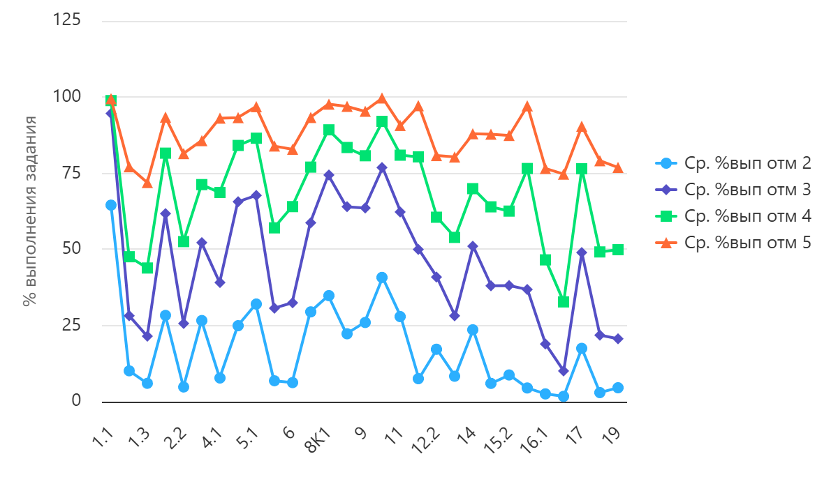
Выполнение заданий группами участников
Биология, 5 класс

Slide 34
Сравнение отметок за работу с отметками по журналу
Биология, 5 класс

Slide 35
Выводы
Биология, 5 класс
В ВПР по биологии в 5 классах приняло участие 9845 человек.
Не справились с работой (получили «2») 274 участника (2,78%).
55,66 % участников показали качество знаний (получили «4» и «5») в процессе выполнения работы.
Наибольшую сложность при выполнении работы вызвали задания № 1.2, 1.3, 2.2, 5.2, 6, 13, 16.1, 16.2, 18, 19.

Slide 36
Основные результаты
по истории

Slide 37
История, 5 класс
Описание работы
Перевод первичных баллов
в отметки по пятибалльной шкале
8 заданий
максимальный балл за работу - 16
Отметка | «2» | «3» | «4» | «5»
Первичные баллы | 0-4 | 5-8 | 9-12 | 13-16
7 заданий базового уровня сложности
1 задание повышенного уровня сложности
минимальный балл за работу - 5
Работа состоит
из одной части
45 минут
Задание 1 - работа с лентой времени.
Задание 2 - работа с контурной картой.
Задания 3-4 - посредственность цифр или букв.
Задания 5-8 - развернутый ответ.

Slide 38
Требования (умения)
История, 5 класс
№ п/п | Блоки ПООП : выпускник научится / получит возможность научиться или проверяемые требования (умения) в соответствии с ФГОС
1 | Определять длительность и последовательность событий, периодов истории Древнего мира, вести счет лет до нашей эры и нашей эры
2 | Находить и показывать на исторической карте природные и исторические объекты (расселение человеческих общностей в эпоху первобытности и Древнего мира, территории древнейших цивилизаций и государств, места важнейших исторических событий)
3 | Находить в визуальных памятниках изучаемой эпохи ключевые знаки, символы
4 | Привлекать контекстную информацию при работе с историческими источниками по истории Древнего мира
5 | Извлекать из письменного источника исторические факты (имена, названия событий, даты и другие)
6 | Владеть историческими понятиями древней истории и использовать их для решения учебных и практических задач
7 | Объяснять причины и следствия важнейших событий, явлений, процессов древней истории; характеризовать итоги и историческое значение событий
8 | Находить в визуальных памятниках изучаемой эпохи ключевые знаки, символы; высказывать на уровне эмоциональных оценок отношение к поступкам людей прошлого, к памятникам культуры

Slide 39
Изменение доли участников по качеству знаний («4»+«5») по результатам ВПР в 2022-2026 гг.
История, 5 класс
Качество знаний = «4»+«5»

Slide 40
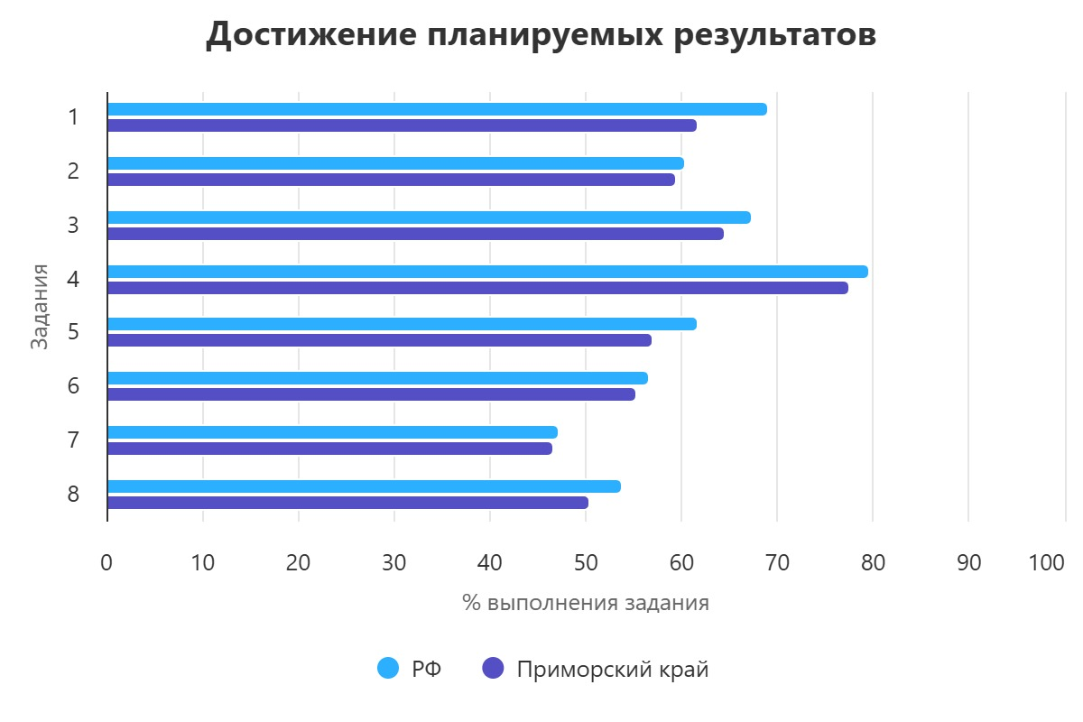
Достижение планируемых результатов
История, 5 класс

Slide 41
Распределение участников по отметкам, %
История, 5 класс

Slide 42
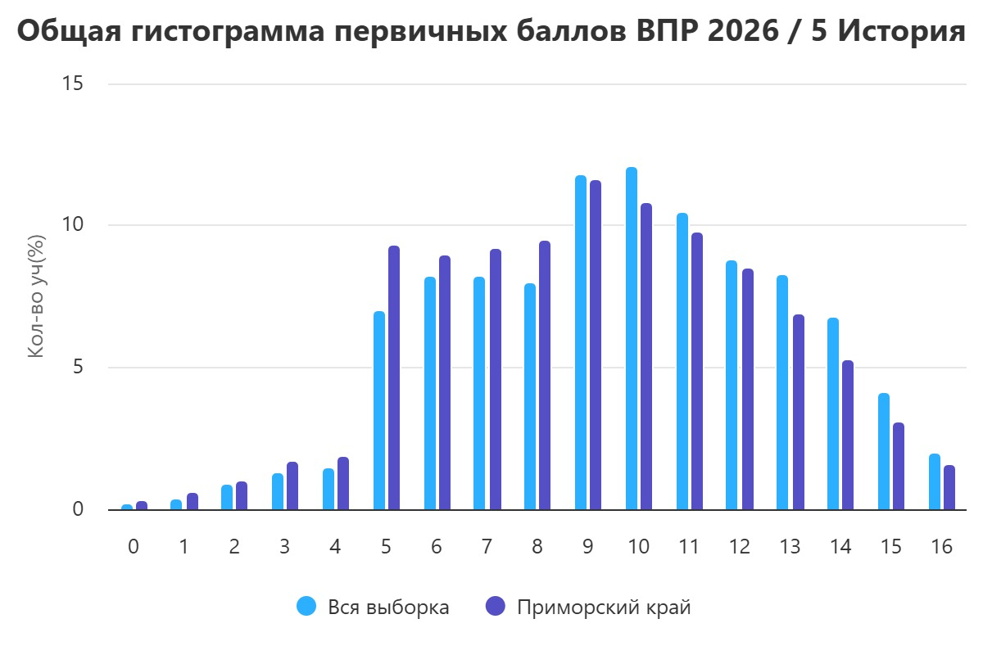
Распределение первичных баллов
История, 5 класс
3
4
5

Slide 43
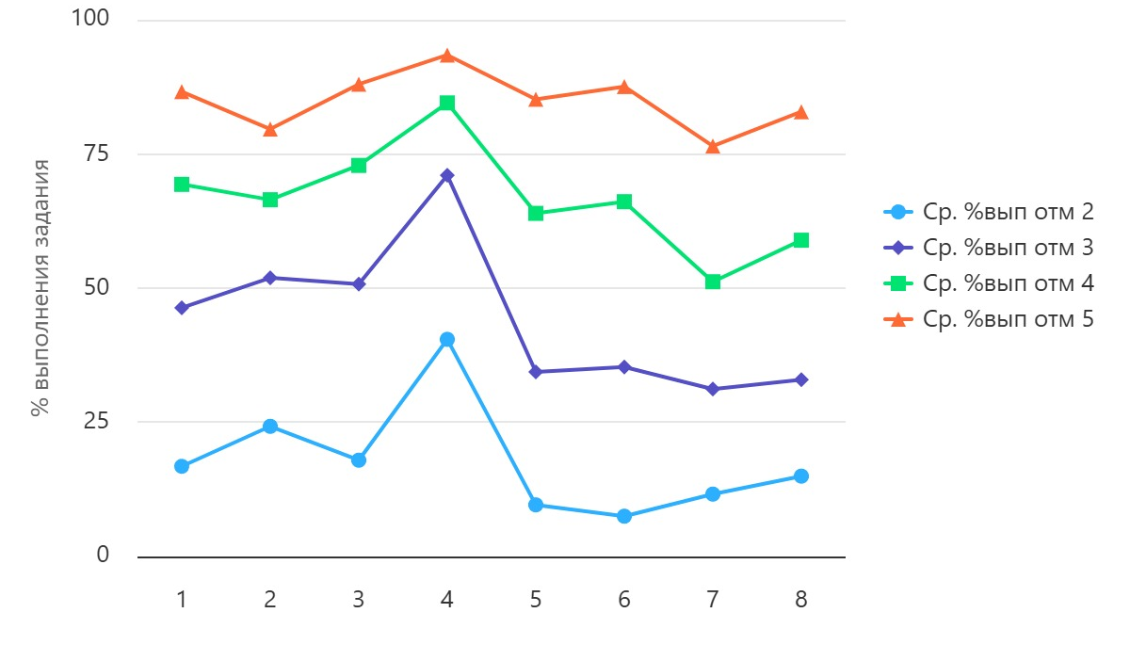
Выполнение заданий группами участников
История, 5 класс

Slide 44
Сравнение отметок за работу с отметками по журналу
История, 5 класс

Slide 45
Выводы
История, 5 класс
В ВПР по истории в 5 классах приняло участие 6703 человека.
Не справились с работой (получили «2») 367 участников (5,48%).
57,54 % участников показали качество знаний (получили «4» и «5») в процессе выполнения работы.
Наибольшую сложность при выполнении работы вызвали задания № 6, 7.

Slide 46
Основные результаты
по географии

Slide 47
Географии, 5 класс
Описание работы
Перевод первичных баллов
в отметки по пятибалльной шкале
17 заданий
максимальный балл за работу - 20
Отметка | «2» | «3» | «4» | «5»
Первичные баллы | 0-4 | 5-8 | 9-12 | 13-16
16 заданий базового уровня сложности
1 задание повышенного уровня сложности
минимальный балл за работу - 5
Работа состоит
из двух частей
Часть 1 состоит из заданий 1-9.
Часть 2 состоит из заданий 10-17.
Задания 1-6, 8-12, 14-16 предполагают краткий ответ.
Задание 7 предполагает подчеркивание.
Задание 13 - запись решения задачи.
Задание 17 - развернутый ответ.
90 минут

Slide 48
Требования (умения)
Географии, 5 класс
№ п/п | Блоки ПООП : выпускник научится / получит возможность научиться или проверяемые требования (умения) в соответствии с ФГОС
1 | Показывать на карте и обозначать на контурной карте материки и океаны
2 | Показывать на карте и обозначать на контурной карте крупные формы рельефа Земли
3 | Приводить примеры географических объектов, процессов и явлений, изучаемых различными ветвями географической науки
4 | Различать вклад великих путешественников в географическое изучение Земли
5 | Сравнивать маршруты путешествий великих путешественников; выбирать картографические источники географической информации, необходимые для изучения истории географических открытий
6 | Описывать маршруты путешествий великих путешественников; выбирать картографические источники географической информации, необходимые для изучения истории географических открытий
7 | Использовать условные обозначения планов местности и географических карт для получения информации, необходимой для решения учебных и (или) практико-ориентированных задач
8 | Определять направления по плану местности (топографической карте)
9 | Определять расстояния по плану местности (топографической карте)
10 | Применять понятия «план местности», «масштаб» для решения учебных и (или) практико-ориентированных задач
11 | Различать понятия «параллель» и «меридиан»
12 | Определять географические координаты по географическим картам
13 | Определять расстояния по географическим картам
14 | Устанавливать эмпирические зависимости между продолжительностью дня и географической широтой местности, между высотой Солнца над горизонтом и географической широтой местности на основе анализа данных наблюдений
15 | Устанавливать эмпирические зависимости между продолжительностью дня и географической широтой местности, между высотой Солнца над горизонтом и географической широтой местности на основе анализа данных наблюдений
16 | Описывать внутренне строение Земли. Различать понятия «ядро», «мантия», «земная кора», «материковая земная кора» и «океаническая земная кора»
17 | Интегрировать и интерпретировать информацию о путешествиях и географических исследованиях Земли, представленную в одном или нескольких источниках; использовать условные обозначения планов местности и географических карт для получения информации, необходимой для решения учебных и (или) практико-ориентированных задач; объяснять причины смены дня и ночи и времен года; называть причины землетрясений; применять понятия «литосфера», «землетрясение», «вулкан», «литосферная плита», «эпицентр землетрясения» и «очаг землетрясения» для решения учебных и (или) практико-ориентированных задач

Slide 49
Изменение доли участников по качеству знаний («4»+«5») по результатам ВПР в 2025-2026 гг.
В параллели 5 классов впервые проводилась ВПР по географии в 2025 г.
Географии, 5 класс
Качество знаний = «4»+«5»

Slide 50
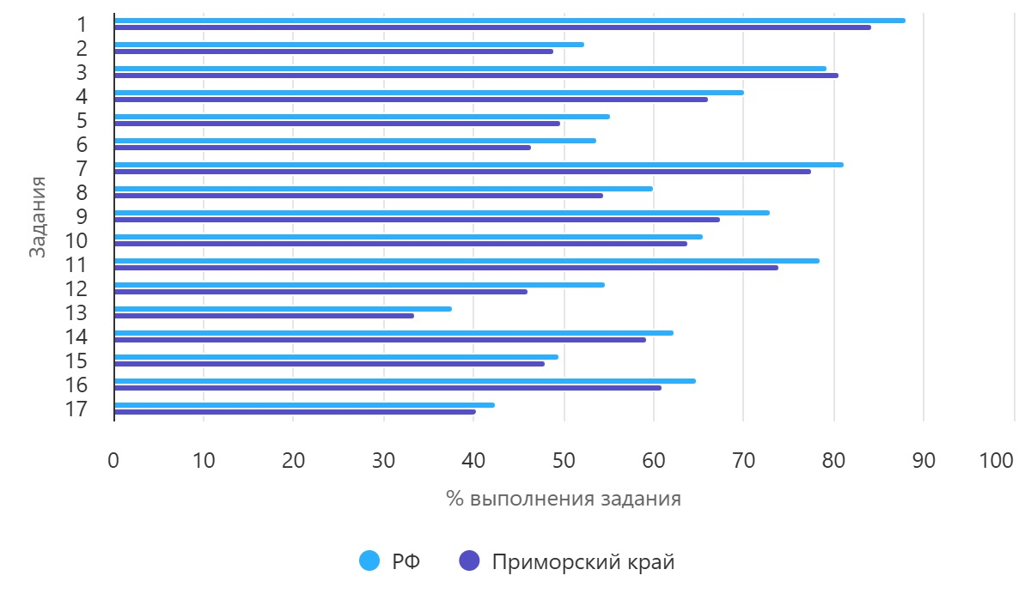
Достижение планируемых результатов
Географии, 5 класс

Slide 51
Распределение участников по отметкам, %
Географии, 5 класс

Slide 52
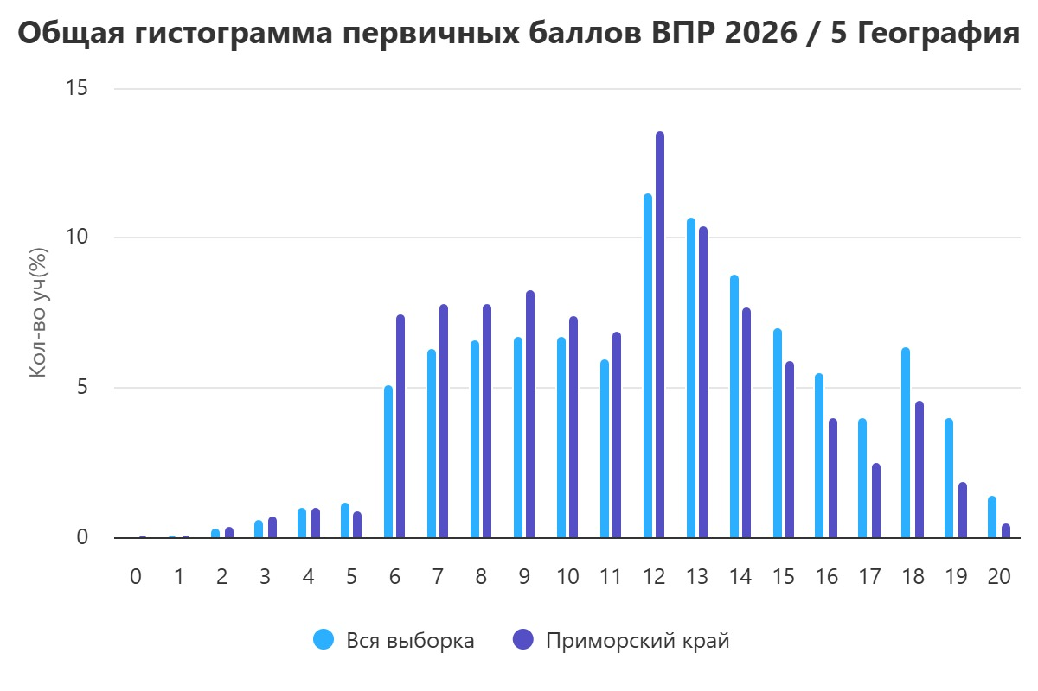
Распределение первичных баллов
Географии, 5 класс
3
4
5

Slide 53
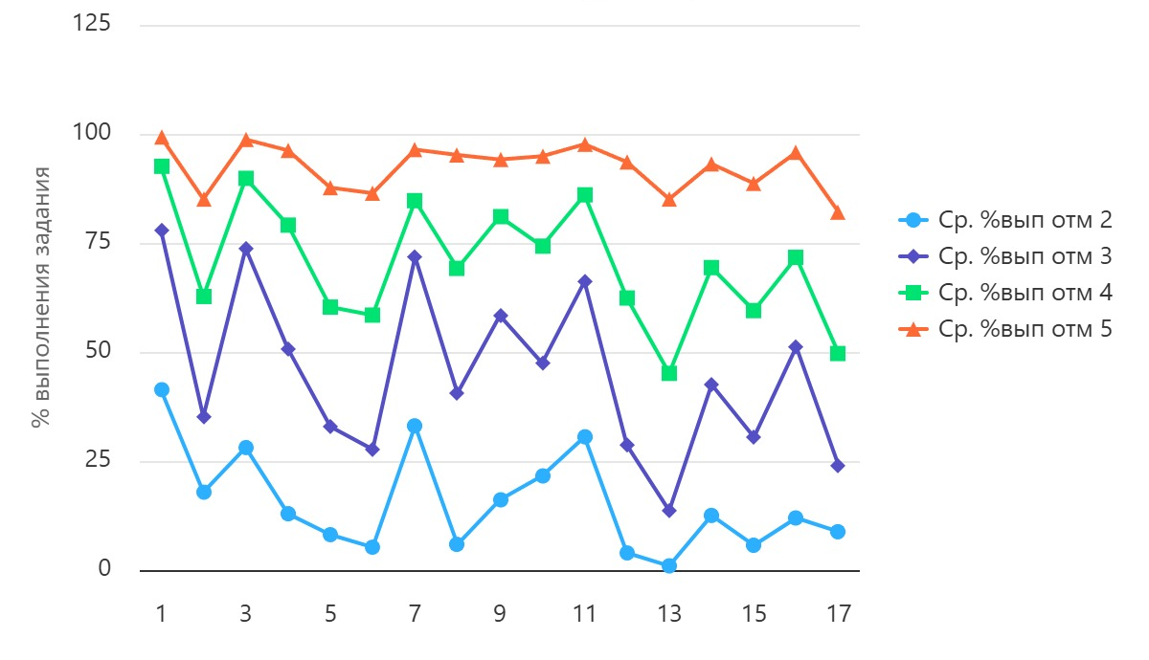
Выполнение заданий группами участников
Географии, 5 класс

Slide 54
Сравнение отметок за работу с отметками по журналу
Географии, 5 класс

Slide 55
Выводы
Географии, 5 класс
В ВПР по географии в 5 классах приняло участие 10049 человек.
Не справились с работой (получили «2») 319 участников (3, 17%).
51,08 % участников показали качество знаний (получили «4» и «5») в процессе выполнения работы.
Наибольшую сложность при выполнении работы вызвали задания № 5, 6, 13, 15, 17.

Slide 56
Основные результаты
по английскому языку

Slide 57
Английский язык, 5 класс
Описание работы
Перевод первичных баллов
в отметки по пятибалльной шкале
4 заданий
максимальный балл за работу - 25
Отметка | «2» | «3» | «4» | «5»
Первичные баллы | 0-9 | 10-14 | 15-21 | 21-25
4 заданий базового уровня сложности
минимальный балл за работу - 10
Работа состоит из одной части
задания 1-3 предполагают краткий ответ
задание 4 – развернутый ответ
45 минут

Slide 58
Требования (умения)
Английский язык, 5 класс
№ п/п | Блоки ПООП : выпускник научится / получит возможность научиться или проверяемые требования (умения) в соответствии с ФГОС
1 | Воспринимать на слух и понимать несложные адаптированные аутентичные тексты, содержащие отдельные незнакомые слова
2 | Читать про себя и понимать несложные адаптированные аутентичные тексты, содержащие отдельные незнакомые слова, с пониманием запрашиваемой информации
3 | Оперировать языковыми средствами в коммуникативно значимом контексте: грамматические формы
4К1 | Писать электронное сообщение личного характера, соблюдая речевой этикет, принятый в стране (странах) изучаемого языка
4К2 | Правильно использовать средства логической связи; структурно оформлять текст в соответствии с нормами письменного этикета
4К3 | Правильное лексико-грамматическое оформление текста
4К4 | Владеть орфографическими навыками: правильно писать изученные слова, пунктуационно правильно оформлять электронное сообщение личного характера

Slide 59
Изменение доли участников по качеству знаний («4»+»5») по результатам ВПР в 2025-2026 гг.
В параллели 5 классов впервые проводилась ВПР по иностранному языку в 2025 г.
Английский язык, 5 класс

Slide 60
Достижение планируемых результатов
Английский язык, 5 класс

Slide 61
Распределение участников по отметкам, %
Английский язык, 5 класс

Slide 62
Распределение первичных баллов
Английский язык, 5 класс
3
4
5

Slide 63
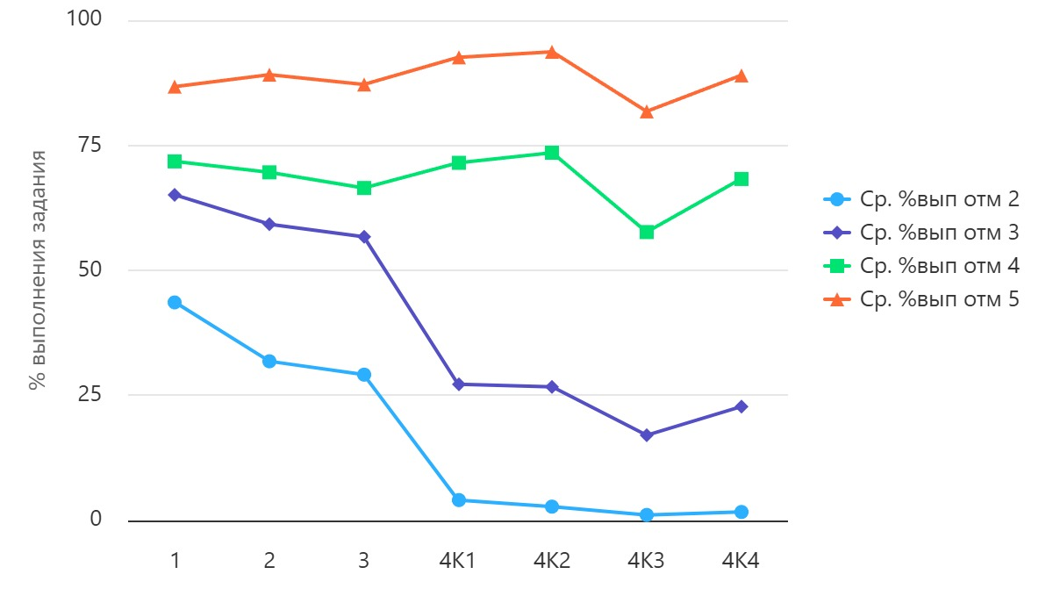
Выполнение заданий группами участников, %
Английский язык, 5 класс

Slide 64
Сравнение отметок за работу с отметками по журналу
Английский язык, 5 класс

Slide 65
Выводы
Английский язык, 5 класс
В ВПР по английскому языку в 5 классах приняло участие 6560 человека.
Не справились с работой (получили «2») 632 участников (9,63 %).
49,62 % участников показали качество знаний (получили «4» и «5») в процессе выполнения работы
Наибольшую сложность при выполнении работы вызвало задание № 4К3.

Slide 66
Основные результаты
по литература

Slide 67
Литература, 5 класс
Описание работы
Перевод первичных баллов
в отметки по пятибалльной шкале
6 заданий
5 заданий базового уровня сложности
максимальный балл за работу - 17
Отметка | «2» | «3» | «4» | «5»
Первичные баллы | 0-8 | 9-11 | 12-14 | 15-17
1 задание повышенного уровня сложности
минимальный балл за работу - 9
Работа состоит из одной части
Задания 1-3 предполагают краткий ответ.
Задание 4 предполагает последовательность цифр.
Задания 5-6 - развернутый ответ.
45 минут

Slide 68
Требования (умения)
Литература, 5 класс
№ п/п | Блоки ПООП : выпускник научится / получит возможность научиться или проверяемые требования (умения) в соответствии с ФГОС
1 | Понимать смысловое наполнение теоретико-литературных понятий, иметь начальные представления о родах и жанрах литературы
2 | Понимать смысловое наполнение теоретико-литературных понятий, иметь начальные представления о родах и жанрах литературы
3 | Владеть элементарными умениями воспринимать, анализировать, интерпретировать и оценивать прочитанные произведения; отвечать на вопросы по прочитанному произведению
4 | Выявлять элементарные особенности языка художественного произведения; понимать смысловое наполнение теоретико-литературных понятий и использовать их в процессе анализа и интерпретации произведений; иметь начальные представления о родах и жанрах литературы
5К1 | Владеть элементарными умениями отвечать на вопросы по прочитанному произведению
5К2 | Владеть элементарными умениями воспринимать, анализировать, интерпретировать и оценивать прочитанные произведения
5К3 | Владеть элементарными умениями создавать письменные высказывания разных жанров объемом не менее 20 слов (с учетом литературного развития обучающихся)
6К1 | Осознавать важность чтения и изучения произведений устного народного творчества и художественной литературы для познания мира, формирования эмоциональных и эстетических впечатлений, а также для собственного развития. Владеть элементарными умениями воспринимать, анализировать, интерпретировать и оценивать прочитанные произведения, характеризовать героев-персонажей
6К2 | Владеть элементарными умениями воспринимать, анализировать, интерпретировать и оценивать прочитанные произведения
6К3 | Владеть элементарными умениями подбирать аргументы для оценки прочитанного (с учетом литературного развития обучающихся)
6К4 | Владеть элементарными умениями создавать письменные высказывания разных жанров объемом не менее 50 слов (с учетом литературного развития обучающихся); подбирать аргументы для оценки прочитанного (с учетом литературного развития обучающихся)

Slide 69
Изменение доли участников по качеству знаний («4»+»5») по результатам ВПР в 2025-2026 гг.
В параллели 5 классов впервые проводилась ВПР по литературе в 2025 г.
Литература, 5 класс

Slide 70
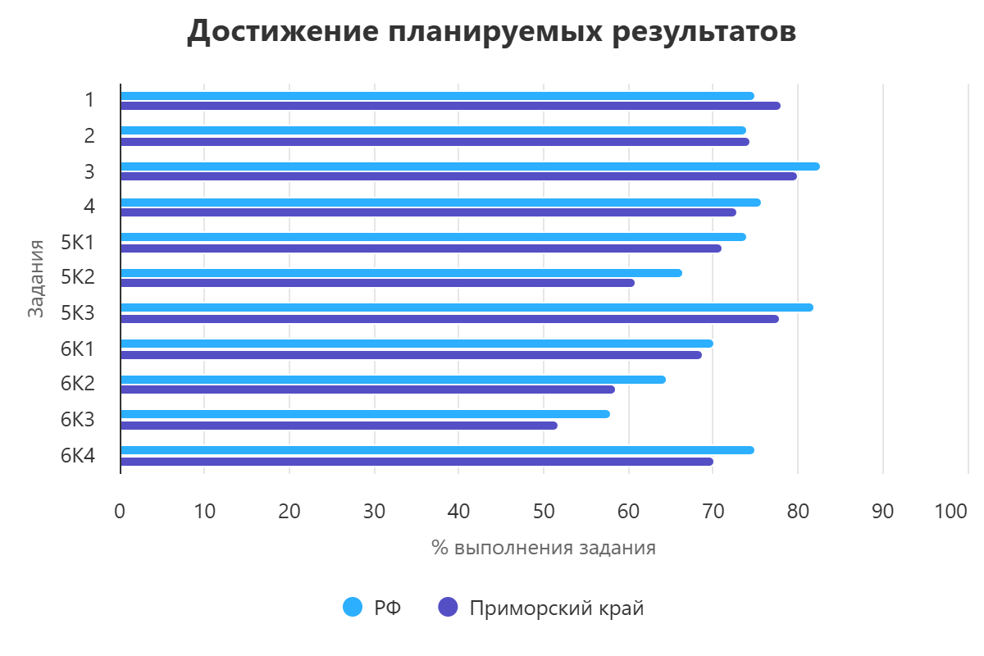
Достижение планируемых результатов
Литература, 5 класс

Slide 71
Распределение участников по отметкам, %
Литература, 5 класс

Slide 72
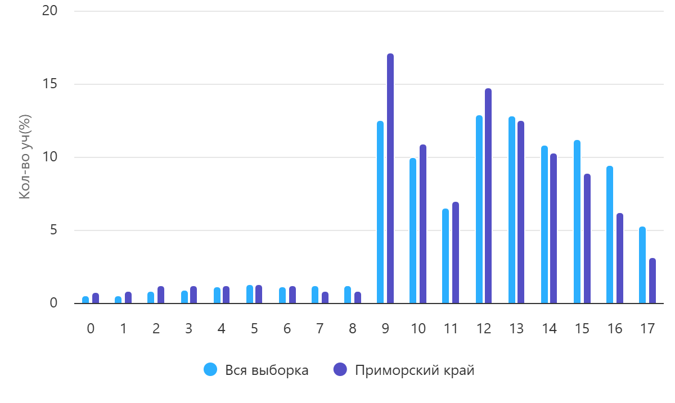
Распределение первичных баллов
Литература, 5 класс
3
4
5

Slide 73
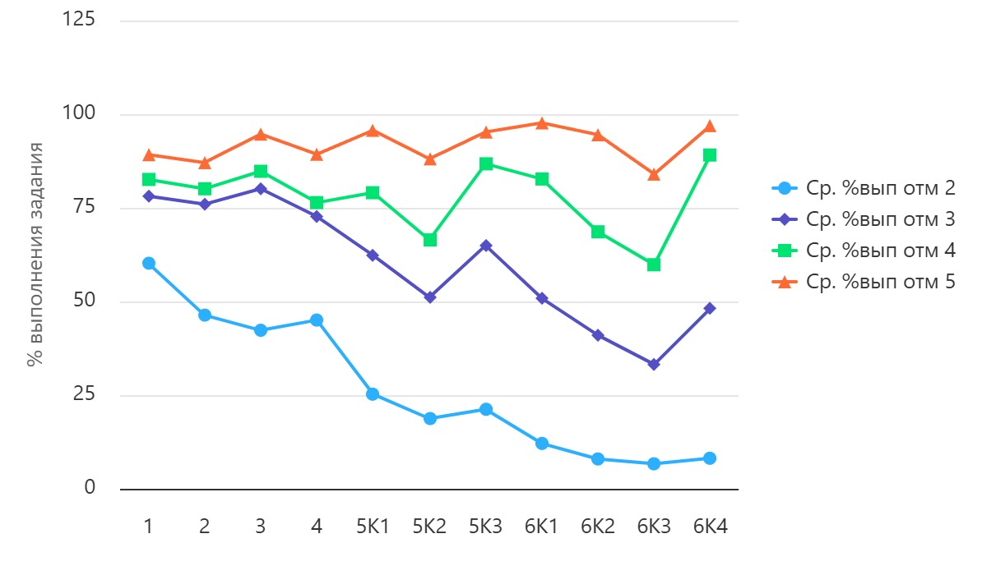
Выполнение заданий группами участников, %
Литература, 5 класс

Slide 74
Сравнение отметок за работу с отметками по журналу
Литература, 5 класс

Slide 75
Выводы
Литература, 5 класс
В ВПР по литературе в 5 классах приняло участие 6628 человек.
Не справились с работой (получили «2») 605 участников (9,13 %).
55,77 % участников показали качество знаний (получили «4» и «5») в процессе выполнения работы.
Отсутствуют задания, вызвавшие наибольшую сложность при выполнении работы.

